Slide 1
HIPERNATREMIA
UNIDAD # 03
Se considera hipernatremia cuando la concentración de sodio en sangre supera el valor de 160 mEq/l.

Slide 2
CAUSAS
Insuficiente acción de ADH
Déficit en la producción central
Falta de respuesta renal
Pérdidas excesivas de agua
Renal
Extrarrenal
Balance positivo de sal
Yatrogenia
Hiperaldosteronismo primario

Slide 3
FISIOPATOLOGíA
La hipernatremia puede producirce por 4 mecanismos:
a) pérdida de agua corporal;
b) ganancia neta de sodio;
c) trasvase de agua extracelular al compartimento celular;
d) salida de sodio de las células en intercambio por potasio

Slide 4
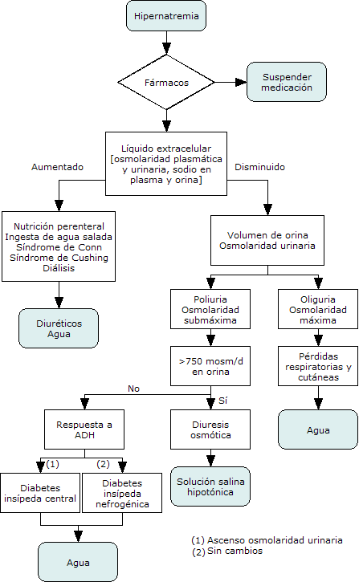

Slide 5
SÍNTOMAS
Trastornos mentales
Inquietud
Irritabilidad letargia
Convulsiones

Slide 6
CRITERIOS DE INGRESO
Concentración de Na sérico mas de 160 mEq
Basándose en el sodio plasmático, se puede utilizar la fórmula:
Na normal (142) x agua total normal
Agua total actual = ----------------------------------------- Na actual

Slide 7
TRATAMIENTO
Canalizar via venosa
Suero glucosa al 5%
Control svt
Sondaje vesical

